Slide 1
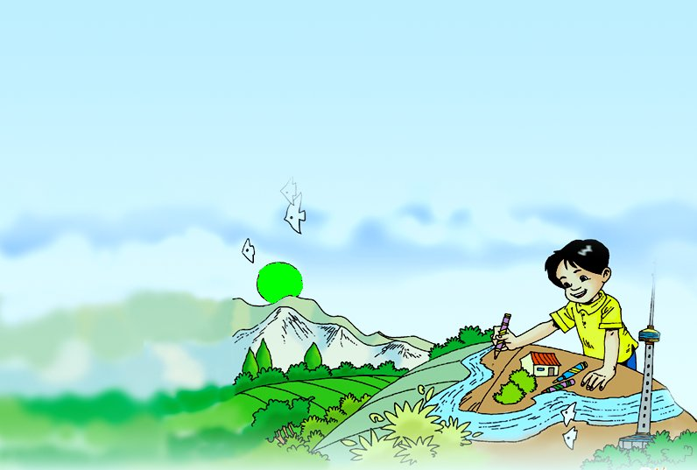
我有一盒彩笔

Slide 2


猜谜语
身上穿着彩色衣，
没事躺在盒子里，
美术课上带着它，
画出什么都美丽！

Slide 3

学习目标
1、正确、流利、有感情地朗读课文，欣赏理解诗歌含义。画一画自己心中的想象，抒发美好的心愿。
2、学习作者大胆想象，尽情抒发心中的情感，用“我画 为了 ”的句式仿照课文写一节或一句诗歌。
3、学写“宝、永、消、灭’”四个字。

Slide 4

词语聚会
一盒 直线 海底 消灭
连绵起伏 宝藏 结满 透明
永远 饥荒 彩笔 理想
一盒 直线 挂在
连绵起伏 宝藏 结满
永远 饥荒 飞翔

Slide 5

课文朗读

Slide 6
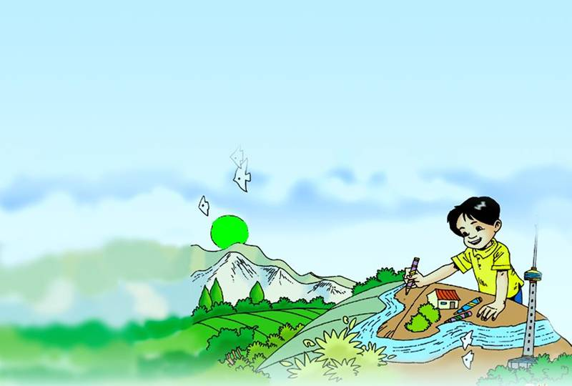
我用它画美丽的今天
黄色的圆
蓝色的直线
直立的三角
紫色的曲线

Slide 7
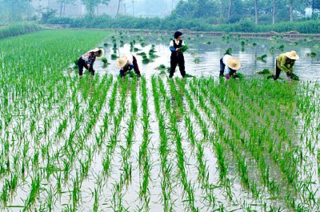

画一条蓝色的直线，
那是小河流过稻田。

Slide 8
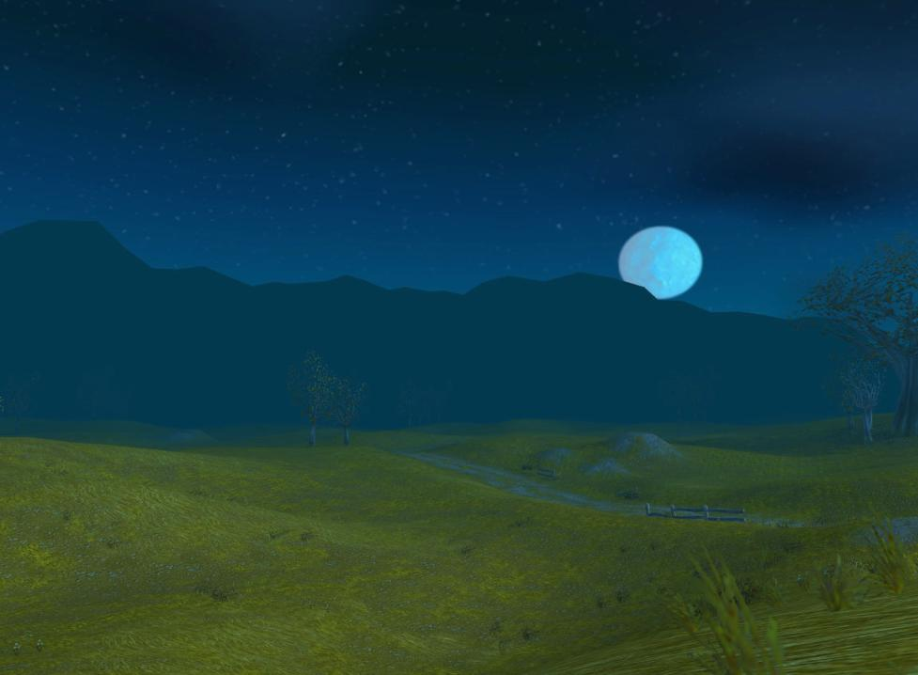
画一个黄色的圆，那是中秋明月挂在山间。

Slide 9
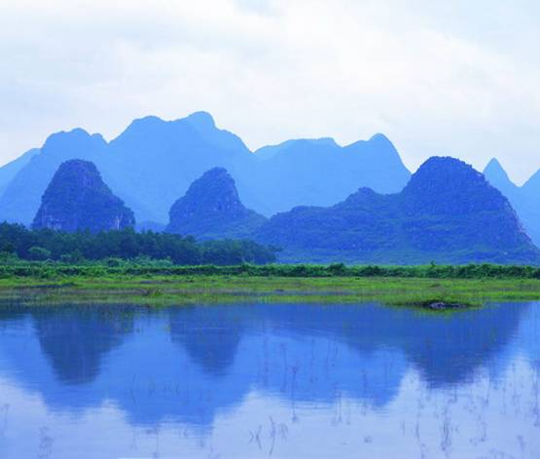
画一条紫色的曲线，那是连绵起伏的远山。

Slide 10
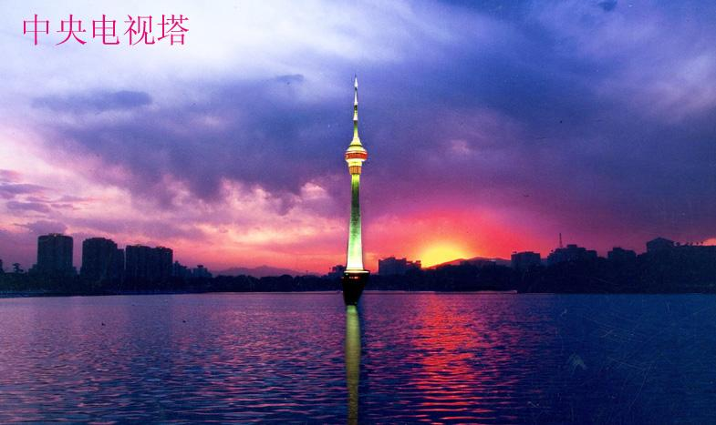
画一个细细直立的三角，
那是电视塔插入云天。

Slide 11
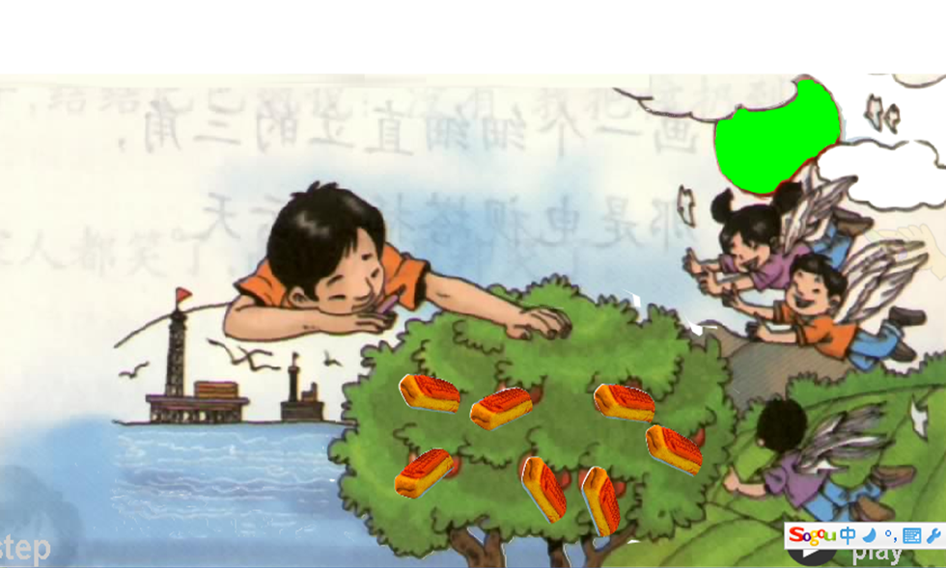
我用它画明天的理想
透明的海洋
绿色的太阳
结满面包的大树
小朋友长上翅膀
学习内容

Slide 12
学习内容：
1、小组齐读第二小节。
2、每个人说一说，你觉得这位小朋友的哪个理想最美好、最神奇。
3、有感情地朗读你最喜欢的那一句。

Slide 13
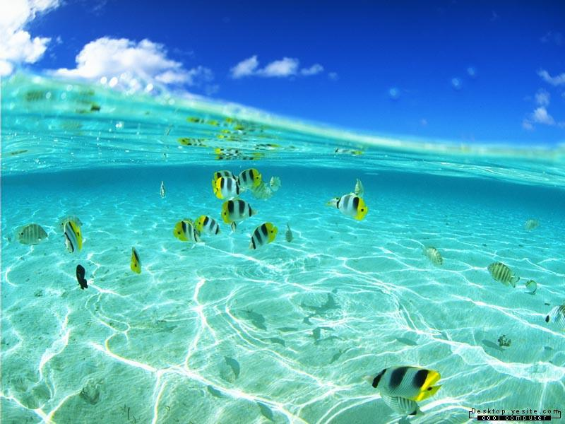
我画透明的海洋，
为了看清海底的宝藏。

Slide 14
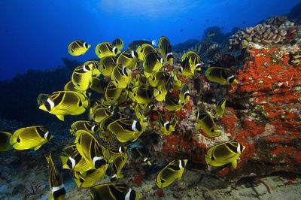


Slide 15
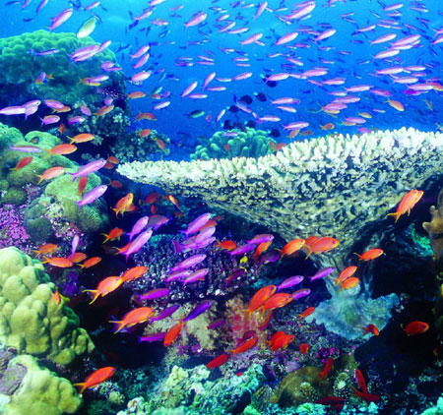

Slide 16
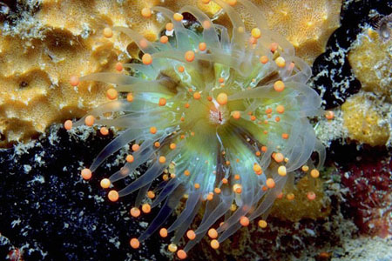

Slide 17
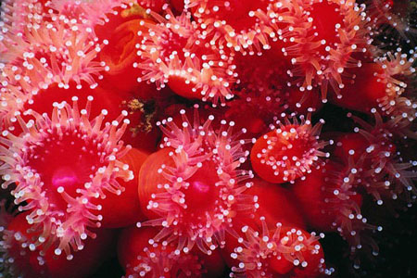

Slide 18
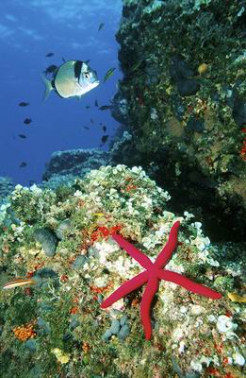

Slide 19
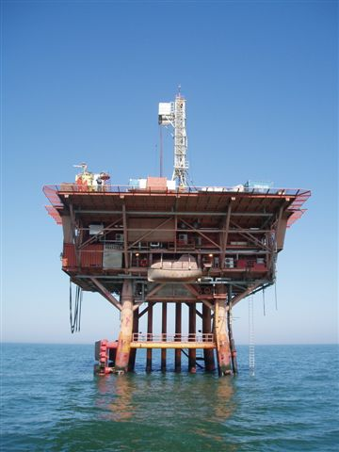


Slide 20

我画绿色的太阳，
为了让夏天凉爽。

Slide 21

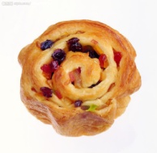
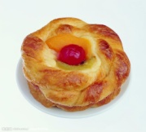
我画结满面包的大树，
为了 消灭饥荒。
永远

Slide 22
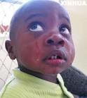
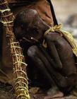
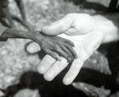
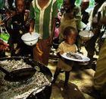


Slide 23

我画小朋友长上翅膀，
为了在广阔的天空飞翔。

Slide 24

配乐诗朗诵

Slide 25

每个人都有理想，如果让你用彩笔描绘出自己的理想，你会画什么，你能仿照课文写一写吗？

Slide 26

我有一盒彩笔，
我用它画明天的理想：
我画 ，
为了 。

Slide 27

宝
永
消
灭

